Slide 1
30°浅3D的可观测性与表示层诊断
从显露补全失败到留一视图 Oracle
汇报人：孟辰洋
时间：2026.08.21

Slide 2
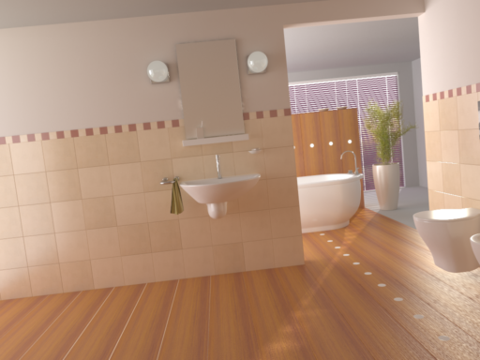
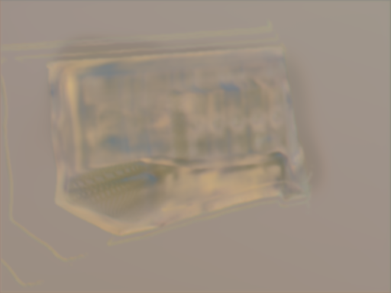
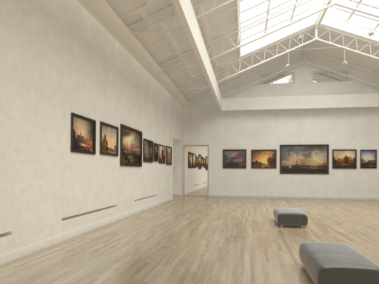
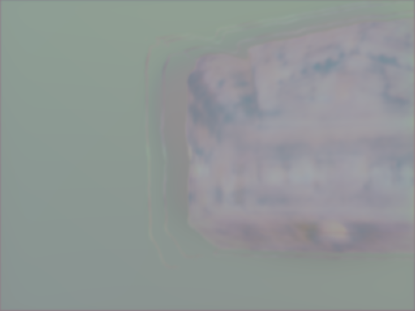
增大容量仍未解决跨场景低频涂抹
确定性联合 RGB-D 回归的失败证据
案例 A
案例 B
目标图
预测结果
目标图
预测结果
跨场景预测主要剩下低频颜色块
遮挡边界和细结构没有恢复
深度错误会继续带入后续三维表示
当前方案暂不再继续扩大模型，下一步先判断问题主要来自输入信息不足，还是三维表示本身。
本页结论只针对当前的确定性联合 RGB-D 预测方案，不代表所有补全网络都无效。
01

Slide 3
将画面失败拆解成五个方面逐一检验
先定位原因，再确定下一步
01
02
03
04
05
任务难度
输入覆盖
表示能力
分析误差来源
生成问题
单图里到底有多少目标内容看不到？
多张真值图能否覆盖目标视角？
信息给足后，高斯能否表达出来？
分别检查覆盖、遮挡关系和颜色变化
剩余内容是否必须由生成模型补出？
构建视图 Build：参与场景构建 留出测试视图 Evaluate：只用于最后检验 Oracle：尽量提供正确输入，单独检查表示与融合
Build 与 Evaluate 严格分开，避免把目标视图信息泄露到构建阶段
只在可靠可见区域判断表示能力，未观测区域另行统计
这一步先不换模型，依次检查输入覆盖、表示能力与跨视图颜色一致性。
本轮采用留一视图实验：构建视图与测试视图严格分开。
02

Slide 4
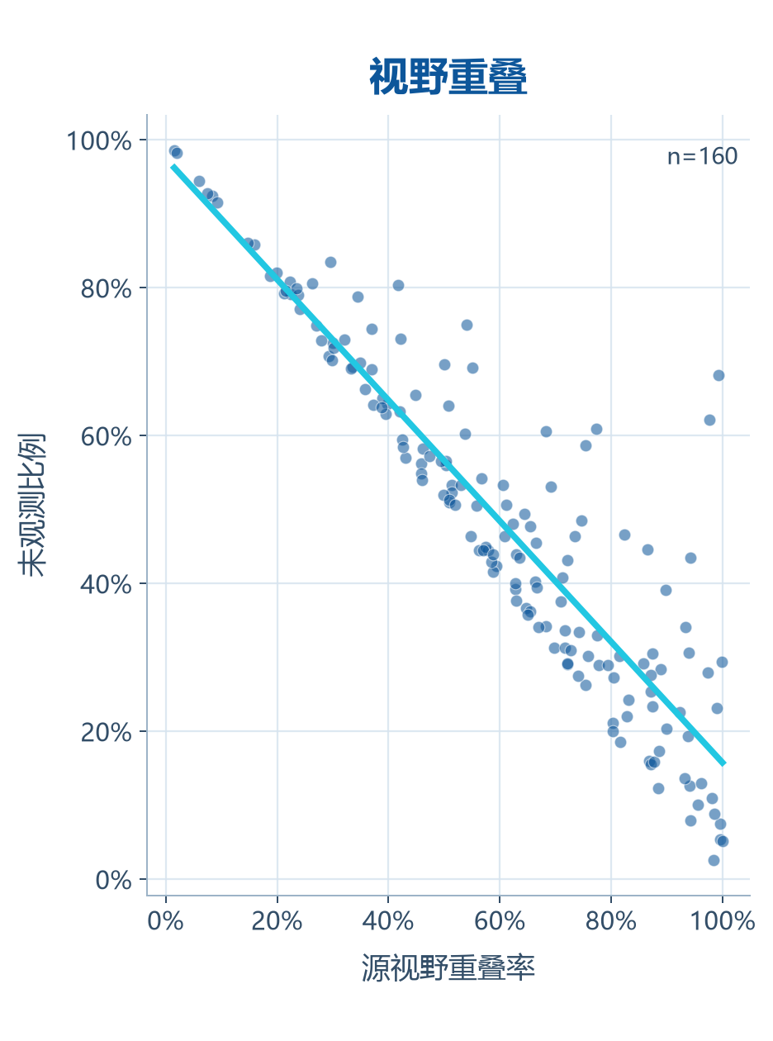
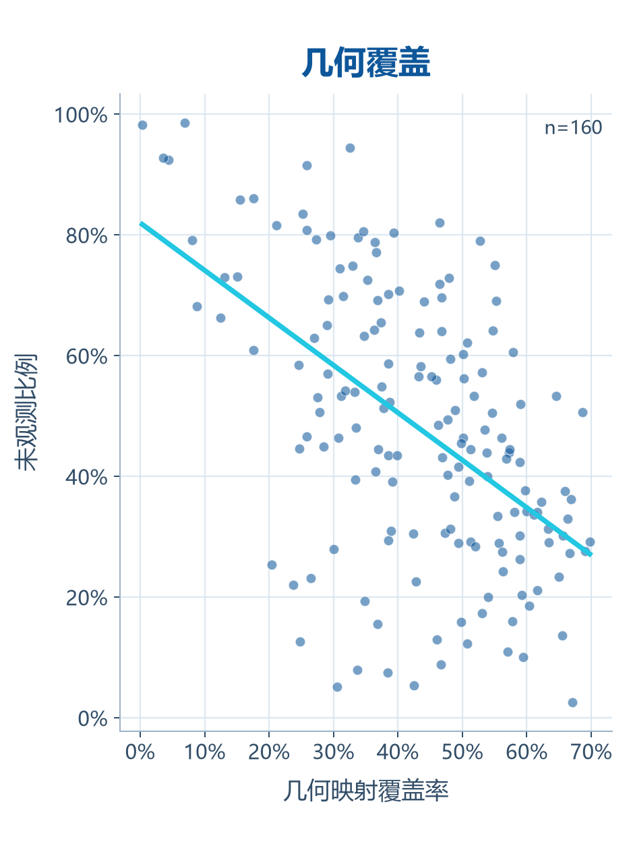
单图目标中 48.33% 区域不可直接观测
160 个有效目标视图的可观测性汇总
目标视图有效区域 = 100%
与未观测比例关系最直接的两项统计
50.68%
39.79%
48.33%
50.68%
单图未观测区域
单图直接观测区域
遮挡隐藏 8.54% + 视野外 39.79% = 不可直接观测 48.33%
另有 0.99% 属于对应冲突或暂时无法可靠判断
这组统计反映输入信息覆盖，不直接代表渲染质量
重叠率越低，目标内容越多落在原图之外
部分关系来自指标定义
映射覆盖越低，未观测区域通常越多
反映几何搬运后的内容缺口
单张输入天然缺少近一半目标内容；后续必须把“不可观测”与“表示失败”分开评价。
统计范围：160个通过几何有效性检查的目标视图。
03

Slide 5
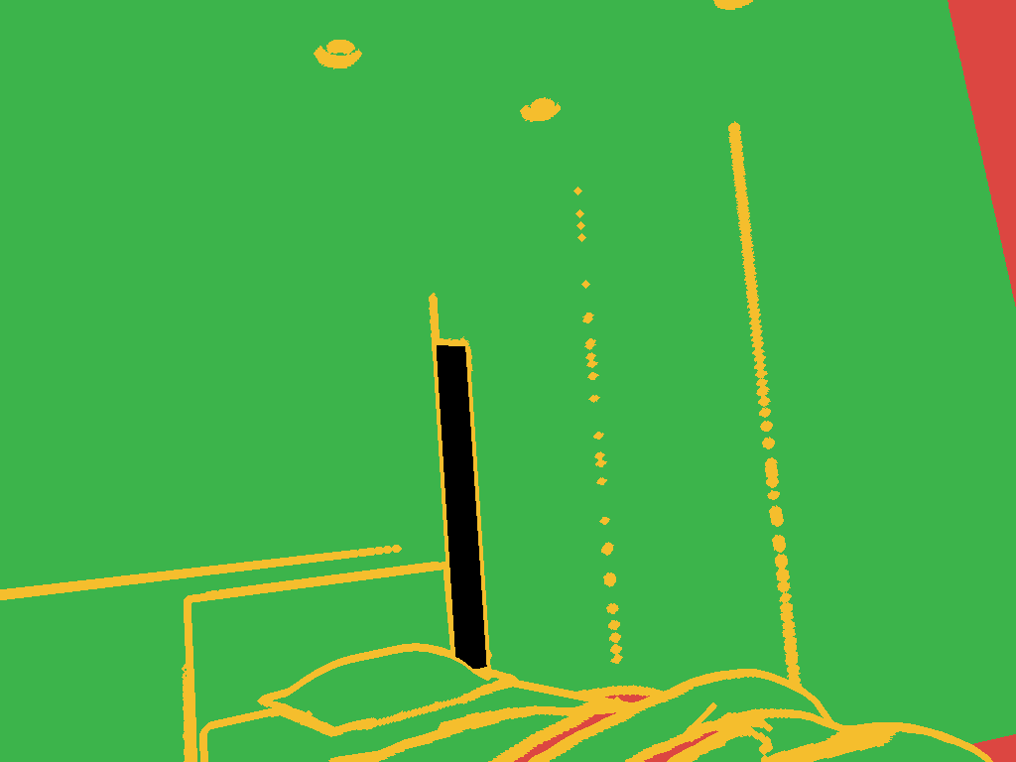
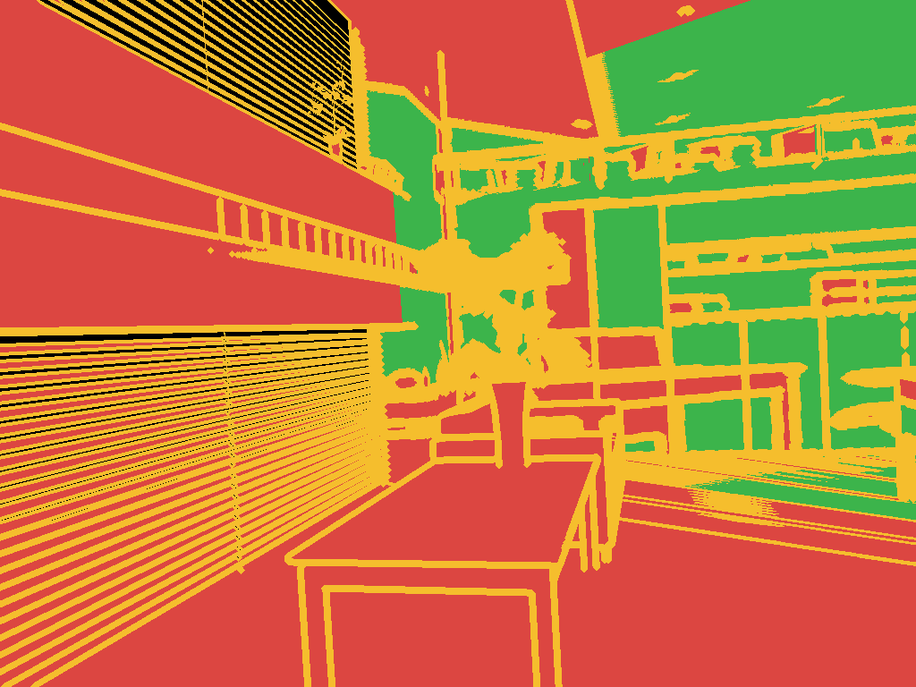
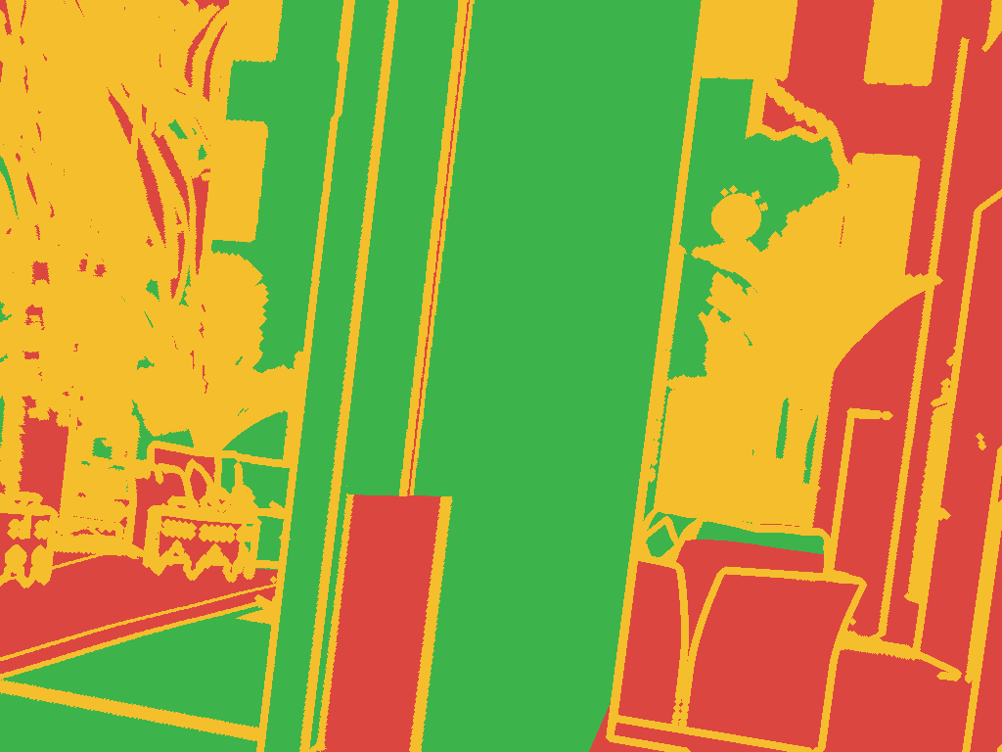
多张真值图仍有 25.66% 目标内容未被看到
多张构建图能够覆盖多少目标内容
至少一张构建图看到
所有构建图都没看到
遮挡与深度边界
50.52%
25.66%
23.82%
后续只在至少被一张构建图真实看到、而且对应关系可靠的区域检查高斯表示。
即使输入多张真值图，目标视角仍有未覆盖区域；后续只在有可靠来源的区域判断高斯表示能力。
颜色只表示目标区域有没有可靠信息来源，不代表最终画面质量。
04

Slide 6
留一视图 Oracle 只检验已知表面的表示能力
把生成难题暂时拿掉，单独测试高斯表示上限
多张构建图的
真实颜色和深度
表面整理与融合
转换成可渲染的高斯
完全留出的测试相机
只检查有可靠
来源的区域
构建视图 Build
CLB / Fusion
Gaussian 表示
测试视图 Evaluate
与真值比较
这个实验能回答什么？
如果真值几何和颜色都给足，高斯是否仍会漏空、错序或改变输入视图颜色
不评价原图之外的真实隐藏内容，也不证明单图生成已经解决
Oracle 先把输入信息给足，用来检查表示和融合本身是否可靠。
测试视图完全不参与场景构建，避免提前使用目标答案。
05

Slide 7
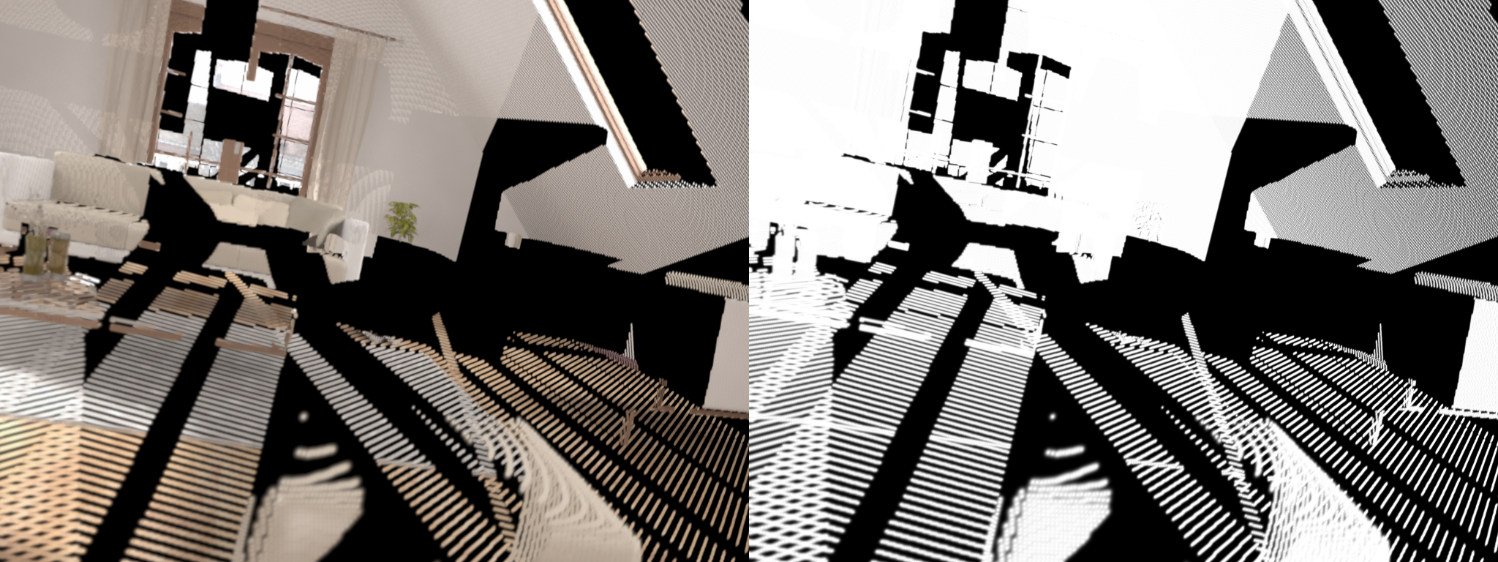
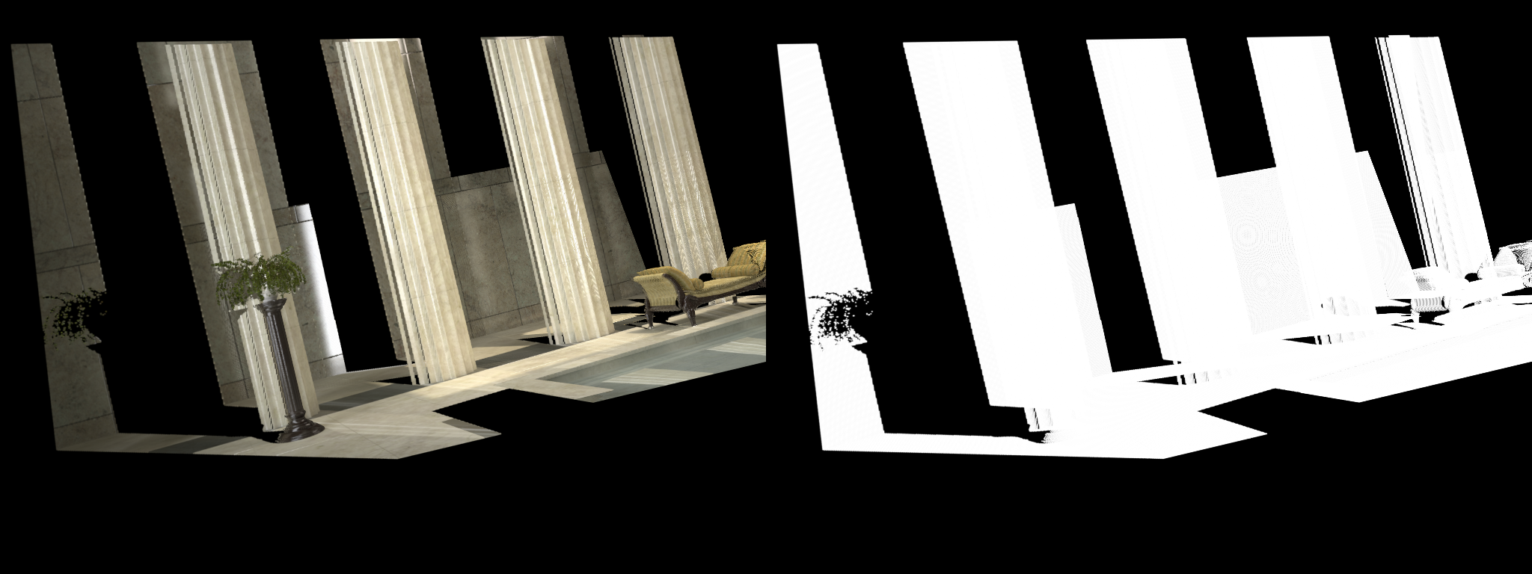
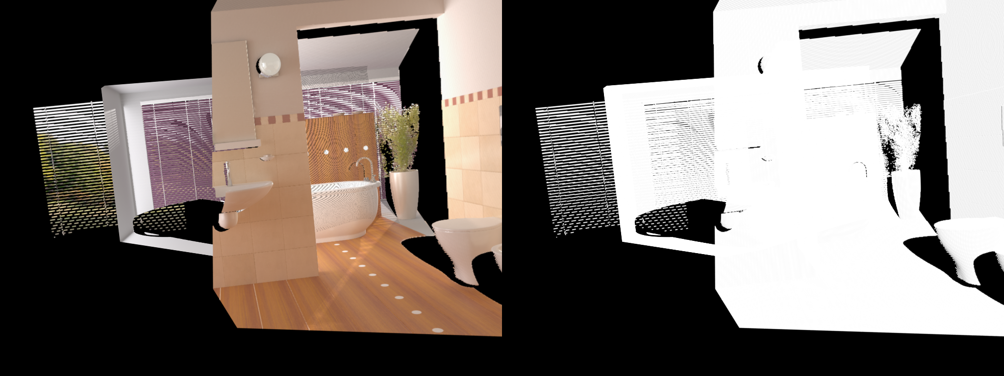
信息给足后，表示层仍在覆盖、遮挡和颜色上失败
理想输入下的表示能力实验
覆盖不足
遮挡顺序错误
输入画面颜色发生变化
最差样本充分覆盖 64.5%
最差为 11.15%
最差误差 24.349
明显高于参考值 12
仍有明显漏空
预期不超过 10%
对应误差最大样本，仅用于定位；并非颜色误差热力图
部分平均指标表现较好，但最差样本仍有明显漏空、错序和颜色变化，因此整体结果还不能认为可用。
现有结果主要暴露三类问题：表面没有连续覆盖、前后遮挡关系不正确，以及原输入画面的颜色不能稳定保持。
数值来自理想输入下的留一视图实验；三张图片提供的视觉信息并不完全相同。
06

Slide 8
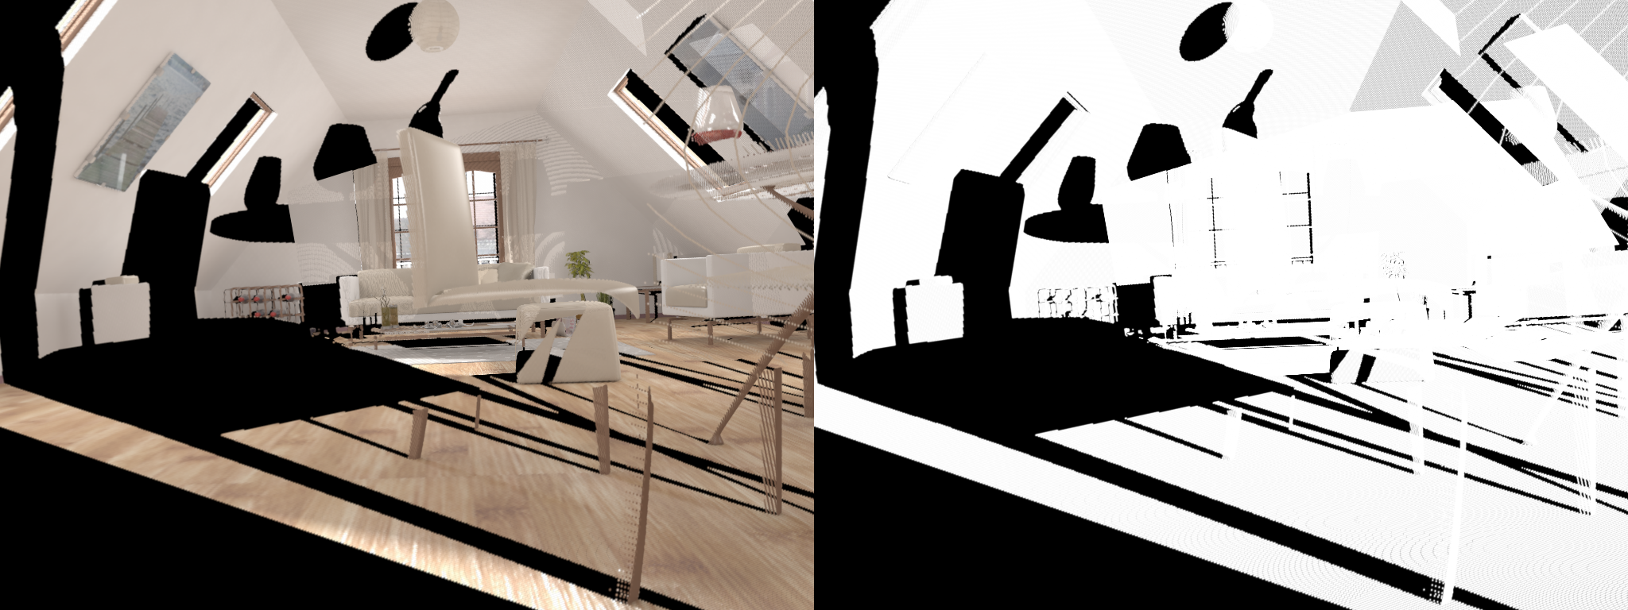
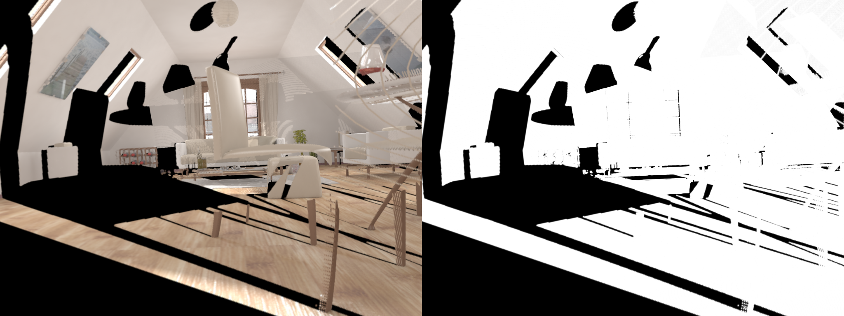
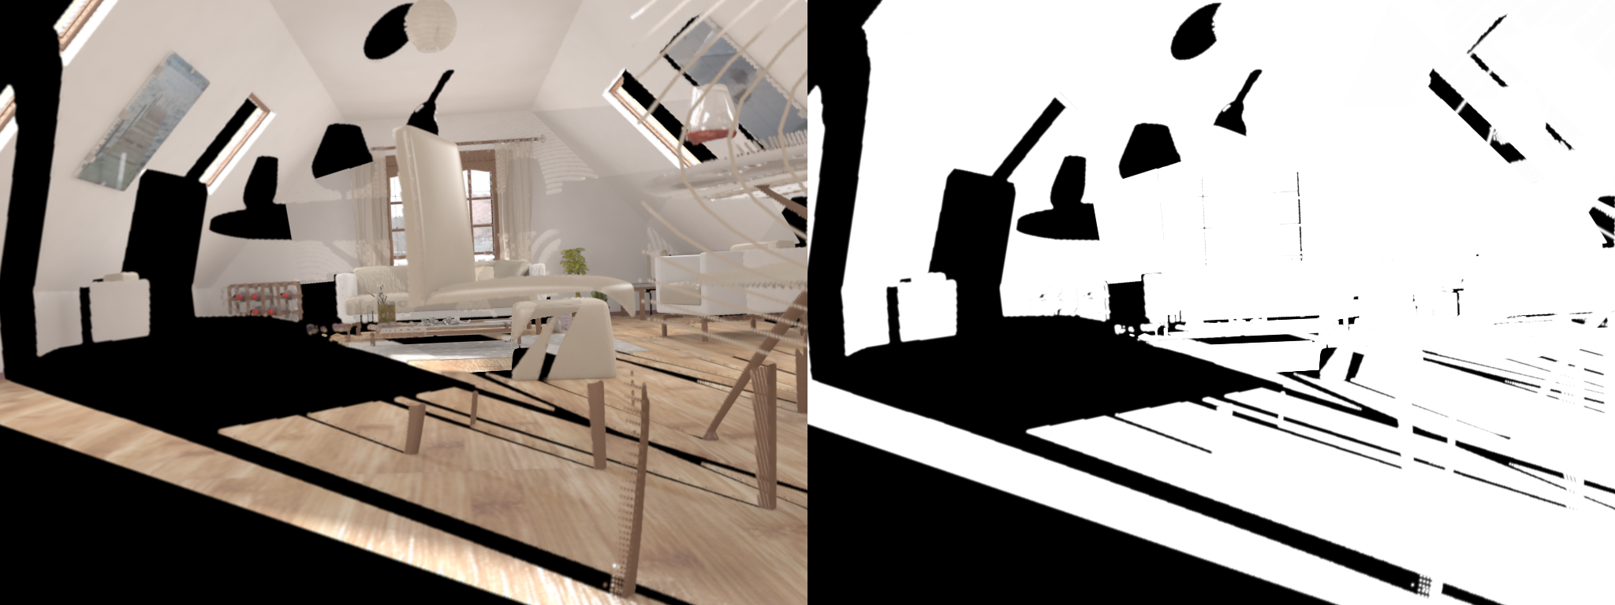
铺宽高斯能减少空洞，但原图颜色误差随之增加
本次只改变高斯在屏幕上的铺展范围
铺展倍数 0.70
铺展倍数 1.00
铺展倍数 1.15
整体覆盖率 89.85%
整体覆盖率 97.58%
整体覆盖率 98.88%
输入画面最差颜色误差 11.147
输入画面最差颜色误差 14.235
输入画面最差颜色误差 15.542
高斯铺得越宽，覆盖越完整；但输入画面的颜色误差也持续增大。四种设置都没有同时兼顾覆盖和颜色。
统一铺宽高斯能够减少孔隙，但同时观察到输入颜色误差增加。具体原因可能涉及表面重叠、透明度累积或颜色差异，目前还不能确认。
表中颜色误差采用各设置下的最差样本结果。
07

Slide 9
加入另一视图后颜色误差升高，但原因尚未确认
加入另一视图前后的颜色比较
只使用当前视图自身内容
再加入另一构建图的内容
加入外来内容
整体 4.9423 ｜ 加权 4.9379 ｜ 最差 10.2462
整体 8.0975 ｜ 加权 8.0970 ｜ 最差 14.2347
原输入画面基本能够保持
颜色误差明显增加
加入另一视图后，误差增加的像素主要与哪些内容同时出现
82.72%
同表面的其他视图内容
6.75%
外来前景内容
不同视图的亮度、色调差异与颜色误差存在一定相关性：0.6503 / 0.7902
加入其他视图与颜色误差升高同时出现。下一步保持位置、尺度、透明度和遮挡关系不变，只改变不同视图之间的颜色对应方式。
当前只有相关线索，还不能确认颜色差异就是唯一原因。
08

Slide 10
当前重点是表示覆盖与跨视图颜色一致性
现有结论与下一步诊断
单图信息不足
多张构建图仍有缺口
已知表面仍有表示问题
统一铺宽只能改善覆盖
下一步单独检查颜色
48.33% 没有直接输入来源
25.66% 没有被任何构建图看到
漏空、错序、颜色不能稳定保持
空洞减少，但颜色误差增大
其他条件保持不变
下一步：检查不同视图之间的颜色差异
保持高斯的位置、尺度、透明度、可见性和前后关系不变，只改变另一视图的颜色如何对应到当前表面
完成运行前检查后，开始这组只改变颜色对应方式的对照实验
结果将决定后续优先改融合规则，还是回到表示结构本身
本周还没有解决 30° 效果问题，但已经把原来混在一起的失败拆成几个可以分别验证的部分。
当前进展：下一步对照实验已经设计完成，尚未开始运行。
09

